Slide 1
TORSEURS DES ACTIONS MÉCANIQUES
COURS
1. INTRODUCTION :
Dans le cas d’une étude de statique dans l’espace, les solutions analytiques ou graphiques déjà abordées ne suffisent plus. Un outil mathématique est alors utilisé : LE TORSEUR des actions mécaniques. Un torseur permet de définir complètement le Forces et les Moments dans l’espace.
2. TORSEUR :
Un torseur d’actions mécaniques est un outil mathématique permettant de modéliser toutes les actions mécaniques.

Slide 2

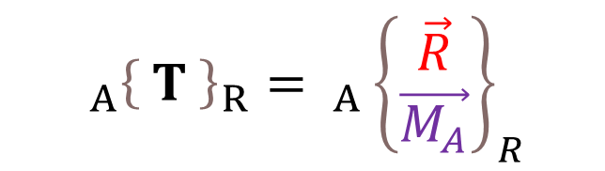
L’ensemble formé par R et M_{A} constitue un torseur, exprimé en A, dans un repère R. On le note :
$$_{A}{\left\{ T \right\}}_{R}= _{A}{\left\{\begin{matrix}\vec{R} \\ \vec{M_{A}}\end{matrix}\right\}}_{R}$$
R : Résultante Force en N
M_{A} : Moment résultant au point A en Nm
A est le centre de réduction du torseur
Le torseur est défini par 6 paramètres :
$$_{A}{\left\{T\right\}}_{R}= _{A}{\left\{\begin{matrix}X & L \\ Y & M \\ Z & N\end{matrix}\right\}}_{R}$$
X,Y et Z sont les projections de la force sur le repère en N
L,M et N sont les projections du moment sur le repère en Nm

Slide 3
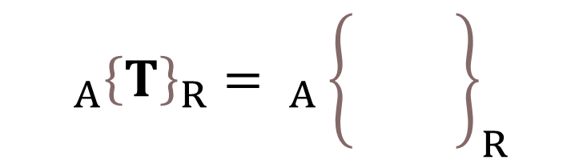
3) Ecriture d’un torseur :
Compléter le torseur de l’action de la perceuse sur le mur.
$$_{A}{\left\{T\right\}}_{R}= _{A}{\left\{\begin{matrix} & \\ & \\ & \end{matrix}\right\}}_{R}$$
70
100
0
0
0
0

Slide 4
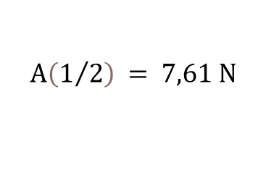
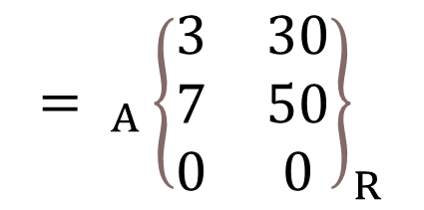
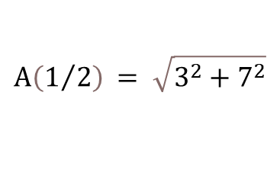
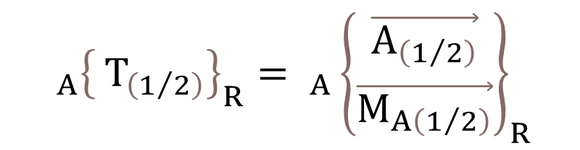
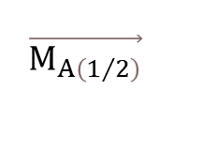
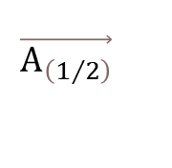
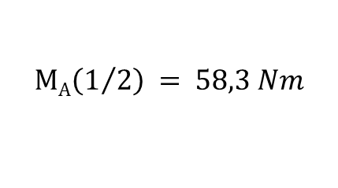
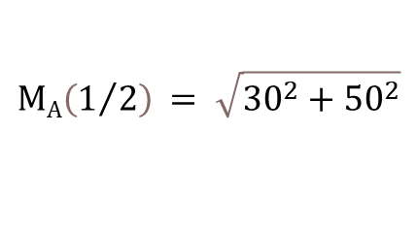
4) Traduction vectorielle d’un torseur :
$$_{A}{\left\{ T_{\left(1/2\right)}\right\}}_{R}= _{A}{\left\{\begin{matrix}\vec{A_{\left(1/2\right)}} \\ \vec{M_{A\left(1/2\right)}}\end{matrix}\right\}}_{R}$$
$$= _{A}{\left\{\begin{matrix}3 & 30 \\ 7 & 50 \\ 0 & 0\end{matrix}\right\}}_{R}$$
Schématiser par des vecteurs ce torseur dans les repères ci-dessous (composantes et résultantes), puis calculer les valeurs des résultantes.
$$\vec{A_{\left(1/2\right)}}$$
$$\begin{matrix} \\ \vec{M_{A\left(1/2\right)}}\end{matrix}$$
$$A\left(1/2\right) = \sqrt{3^{2}+7^{2}}$$
Y
$$A\left(1/2\right) = 7,61 N$$
$$MA\left(1/2\right) = \sqrt{{30}^{2}+{50}^{2}}$$
M
$$MA\left(1/2\right) = 58,3 Nm$$
X
L

Slide 5
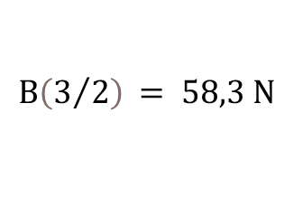
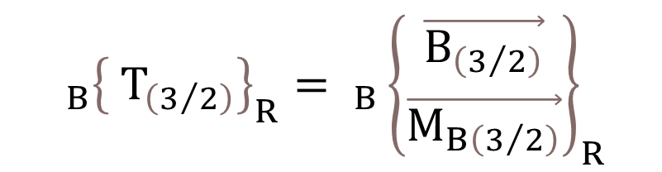
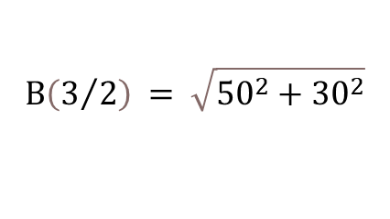
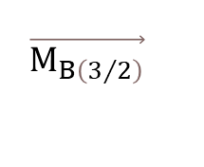
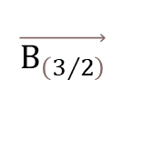
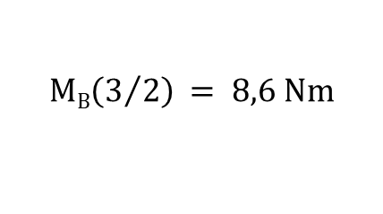
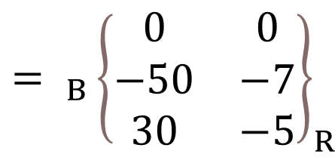
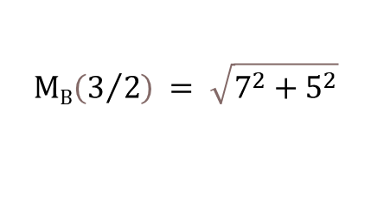
$$_{B}{\left\{ T_{\left(3/2\right)}\right\}}_{R}= _{B}{\left\{\begin{matrix}\vec{B_{\left(3/2\right)}} \\ \vec{M_{B\left(3/2\right)}}\end{matrix}\right\}}_{R}$$
$$= _{B}{\left\{\begin{matrix}0 & 0 \\ −50 & −7 \\ 30 & −5\end{matrix}\right\}}_{R}$$
Schématiser par des vecteurs ce torseur dans les repères ci-dessous (composantes et résultantes), puis calculer les valeurs des résultantes.
Soit
$$MB\left(3/2\right) = \sqrt{7^{2}+5^{2}}$$
$$\vec{B_{\left(3/2\right)}}$$
$$MB\left(3/2\right) = 8,6 Nm$$
Z
M
Y
$$B\left(3/2\right) = \sqrt{{50}^{2}+{30}^{2}}$$
N
$$B\left(3/2\right) = 58,3 N$$
$$\begin{matrix} \\ \vec{M_{B\left(3/2\right)}}\end{matrix}$$

Slide 6
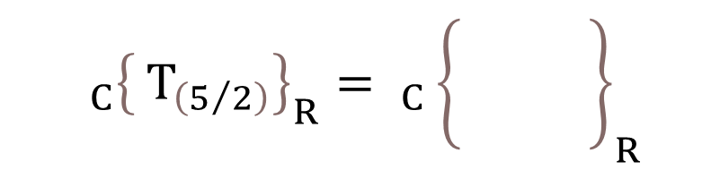


Soit les schémas ci-dessous, dessiner les composantes puis écrire le torseur correspondant.
Z
L
X
N
$$_{C}{\left\{ T_{\left(5/2\right)}\right\}}_{R}= _{C}{\left\{\begin{matrix}\begin{aligned} \\ \\ \end{aligned} \\ \end{matrix}\right\}}_{R}$$
$$= _{C}{\left\{\begin{matrix} & \\ & \\ & \end{matrix}\right\}}_{R}$$
$$\begin{matrix}\vec{C_{\left(5/2\right)}} \\ \vec{M_{C\left(5/2\right)}}\end{matrix}$$
-3
-3
0
0
4
-4

Slide 7
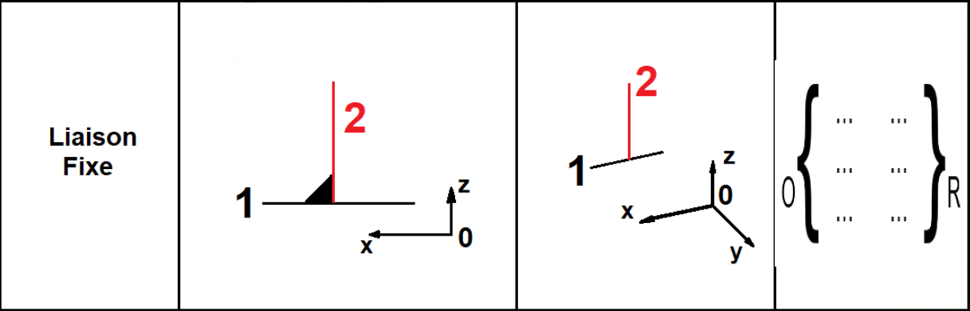
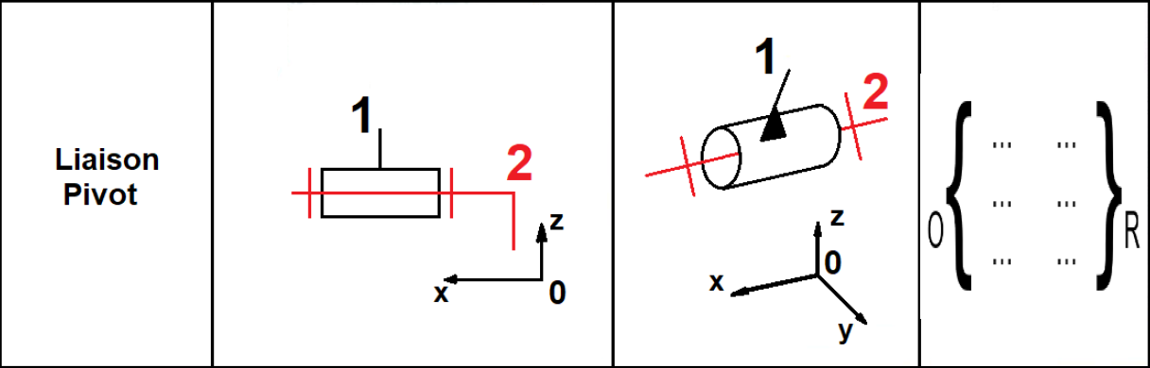
5) Torseurs des liaisons élémentaires :
Compléter les torseurs des actions transmissibles par les liaisons ci-dessous :
X
L
Y
M
Z
N
X
0
Y
M
Z
N

Slide 8
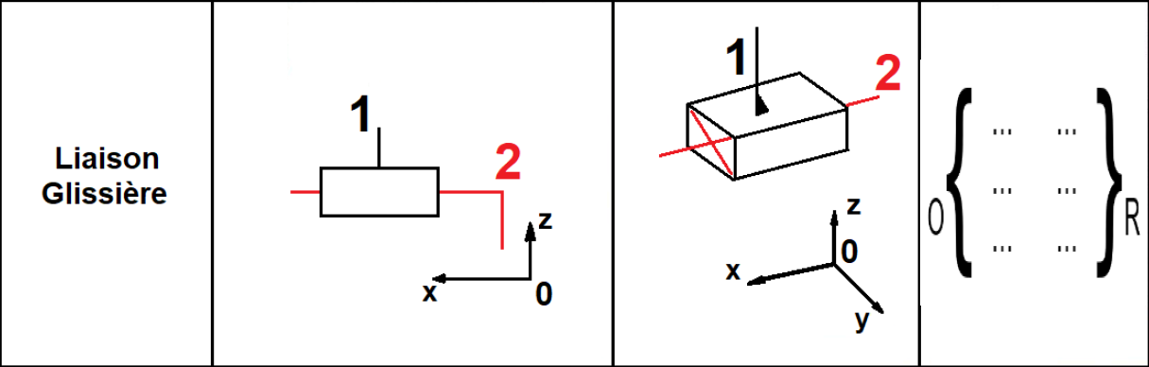
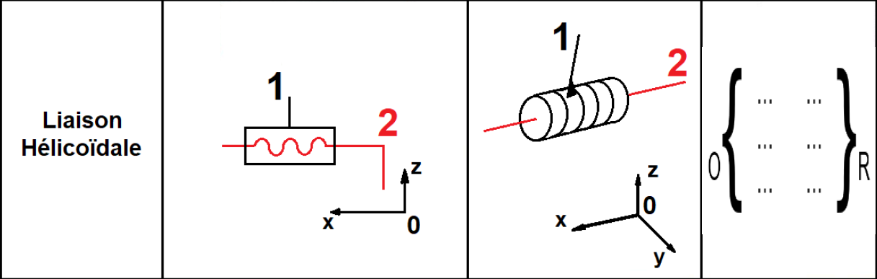
5) Torseurs des liaisons élémentaires :
Compléter les torseurs des actions transmissibles par les liaisons ci-dessous :
0
L
Y
M
Z
N
X
L
Y
M
Z
N

Slide 9
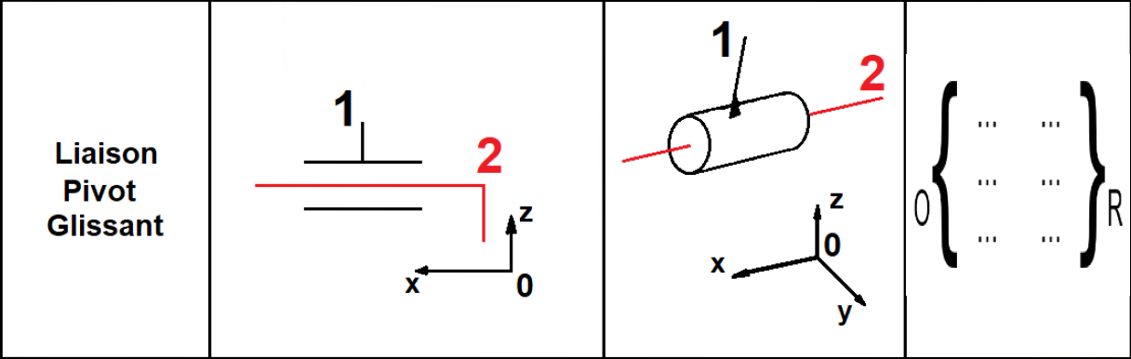
5) Torseurs des liaisons élémentaires :
Compléter les torseurs des actions transmissibles par les liaisons ci-dessous :
0
0
Y
M
Z
N

Slide 10
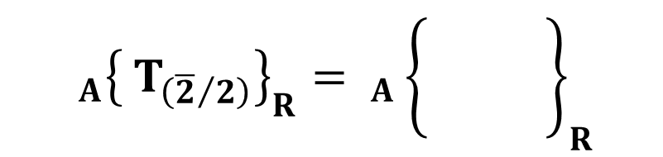
6) Principe fondamental de la statique :
L’énoncé reprend les bases du PFS abordé en statique plane. Seule modification, l’utilisation de l’outil Torseur pour représenter les actions.
Le principe des actions mutuelles, la méthode d’isolement d’un solide, l’application aux ensembles de solides ne changent pas.
Un solide {2} est en équilibre si et seulement si :
0
$$_{A}{\left\{ T_{\left({\overline{2}}/2\right)}\right\}}_{R}= _{A}{\left\{\begin{matrix}\begin{aligned} \\ \\ \end{aligned} \\ \end{matrix}\right\}}_{R}$$
Ce qui se traduit par « la somme des torseurs des actions extérieures à 2 au point A est nulle »

Slide 11



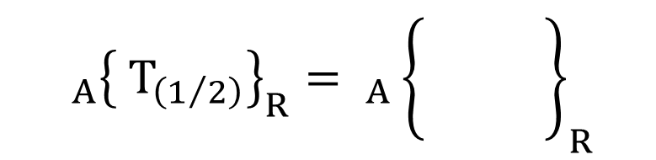
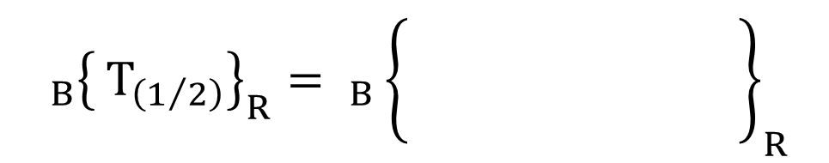

7) Changement de centre de réduction d’un torseur :
Pour pouvoir additionner des torseurs afin d’appliquer le PFS, il faut écrire tous les torseurs en un même point. Remarque : nous allons nous limiter aux torseurs forces dans ce cours.
Ecriture en un point B d’un torseur écrit en un point A
$$_{A}{\left\{ T_{\left(1/2\right)}\right\}}_{R}= _{A}{\left\{\begin{matrix}\begin{aligned} \\ \\ \end{aligned} \\ \end{matrix}\right\}}_{R}$$
$$= _{A}{\left\{\begin{matrix} & \\ & \\ & \end{matrix}\right\}}_{R}$$
$$\begin{matrix}\vec{A_{\left(1/2\right)}} \\ \vec{0}\end{matrix}$$
3
0
7
0
0
0
$$_{B}{\left\{ T_{\left(1/2\right)}\right\}}_{R}= _{B}{\left\{\begin{matrix}\begin{aligned} \\ \\ \end{aligned} \\ \end{matrix} \right\}}_{R}$$
$$\begin{matrix}\vec{A_{\left(1/2\right)}} \\ \end{matrix}$$
$$0 + \vec{BA} ∧\vec{A\left(1/2\right)}$$

Slide 12

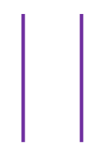



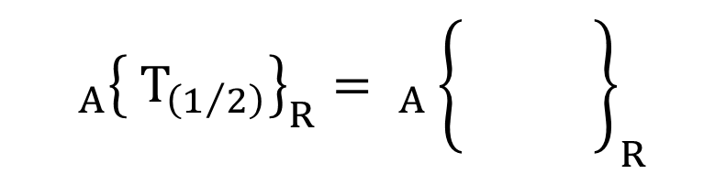
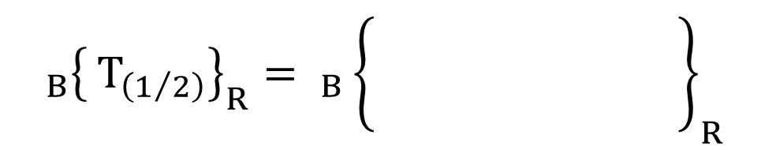
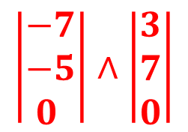
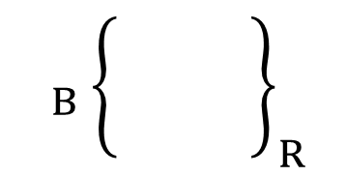
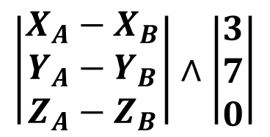


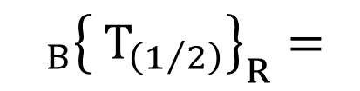
$$_{A}{\left\{ T_{\left(1/2\right)}\right\}}_{R}= _{A}{\left\{\begin{matrix}\begin{aligned} \\ \\ \end{aligned} \\ \end{matrix}\right\}}_{R}$$
$$= _{A}{\left\{\begin{matrix} & \\ & \\ & \end{matrix}\right\}}_{R}$$
$$\begin{matrix}\vec{A_{\left(1/2\right)}} \\ \vec{0}\end{matrix}$$
3
0
7
0
0
0
$$_{B}{\left\{ T_{\left(1/2\right)}\right\}}_{R}= _{B}{\left\{\begin{matrix}\begin{aligned} \\ \\ \end{aligned} \\ \end{matrix} \right\}}_{R}$$
$$\begin{matrix}\vec{A_{\left(1/2\right)}} \\ \end{matrix}$$
7
$$0 + \vec{BA} ∧\vec{A\left(1/2\right)}$$
$$_{B}{\left\{\begin{matrix} & \\ & \\ & \end{matrix}\right\}}_{R}$$
3
0
$$_{B}{\left\{ T_{\left(1/2\right)}\right\}}_{R}=$$
2
7
0
0
-34
2
9
$$\vec{BA} ∧\vec{A\left(1/2\right)}$$
=
$$\left|\begin{matrix}X_{A}−X_{B} \\ Y_{A}−Y_{B} \\ Z_{A}−Z_{B}\end{matrix}\right|∧\left|\begin{matrix}3 \\ 7 \\ 0\end{matrix}\right|$$
=
$$\left|\begin{matrix}−7 \\ −5 \\ 0 \end{matrix}\right|∧\left|\begin{matrix}3 \\ 7 \\ 0\end{matrix}\right|$$
=
(-5x0)-(0x7)
=
0
0
-34
(0x3)-(-7x0)
(-7x7)-(-5x3)
-7 3

